Slide 1

6331 SAYILI İŞ SAĞLIĞI VE GÜVENLİĞİ YASASI
KAMUDA İŞ SAĞLIĞI
VE
GÜVENLİĞİ

Slide 2
Çalışma ve Sosyal Güvenlik Bakanlığı
İle
Milli Eğitim Bakanlığı Arasında Yürütülen
OKULLARDA SAĞLIK VE GÜVENLİK
ÇALIŞMALARI
Bülent GÜNGÖR
İnşaat Teknolojisi Alan Öğret.
Payas İlçe Milli Eğitim Müdürlüğü
İş Güvenliği Uzmanı (C)
bulentgungor35@hotmail.com
05057688356
MT

Slide 3
PROGRAM AKIŞI
Açılış Konuşmaları
Sunum
Soru- Yanıt
Kapanış

Slide 4
İÇERİK
İŞ SAĞLIĞI VE GÜVENLİĞİ VE MİLLİ EĞİTİM BAKANLIĞI
OKUL ORTAMLARINDA YAŞANAN KAZALAR
İŞ SAĞLIĞI VE GÜVENLİĞİ İLE İLGİLİ TEMEL KAVRAMLAR VE TANIMLAR
İŞ SAĞLIĞI GÜVENLİĞİ ÇALIŞMALARININ AMACI
6331 SAYILI İŞ SAĞLIĞI ve GÜVENLİĞİ KANUNU
* İşverenlerin görev ve sorumlulukları
* Çalışanların görev ve sorumlulukları
EĞİTİM İŞ KOLUNDA İŞ SAĞLIĞI VE GÜVENLİĞİ TEHLİKE SINIFLARI
6331 SAYILI İŞ SAĞLIĞI VE GÜVENLİĞİ KANUNUNA GÖRE UYGULANACAK İDARİ PARA CEZALARI

Slide 5
6331 SAYILI İŞ SAĞLIĞI ve GÜVENLİĞİ KANUNU
6331 Sayılı
İş Sağlığı ve Güvenliği Kanunu
20/06/2012 Tarihinde TBMM’nde Kabul edilmiş
30/06/2012 tarihinde
Resmi Gazetede Yayımlanarak
(Kademeli olarak)
Yürürlüğe Girmiştir.

Slide 6
YASANIN YÜRÜRLÜLÜĞE GİRİŞ TARİHLERİ
ÇALIŞAN SAYISI | TEHLİKE SINIFI | Risk Analizi, İSG Eğitimi Acil Durum Eylem Planı, | İş Güvenliği Uzmanı, İşyeri Hekimi ve Diğer Sağlık Personeli
50'den Az Çalışanı Olan | Az Tehlikeli | 01.01.2013 | 01.07.2016
 | Tehlikeli |  | 01.01.2014
 | Çok Tehlikeli |  | 01.01.2014
50'den Fazla Çalışanı Olan | Az Tehlikeli |  | 01.01.2013
 | Tehlikeli
 | Çok Tehlikeli

Slide 7
BUNU BİLİYOR MUYDUNUZ ?
Cevap:
657 Tabi Personellerimiz İSG Kapsamında olabilmeleri için 1/7/2016 tarihini beklemeleri gerekmekte.
657 Tabi Personelin Durumu Nedir?

Slide 8
BUNU BİLİYOR MUYDUNUZ ?
Cevap:
657 Tabi Personellerimiz İSG Kapsamında olmasa dahi 6331 Sayılı Kanunumuzda yer alan
6.Madde “İş sağlığı ve güvenliği hizmetleri”
7. Madde” İş sağlığı ve güvenliği hizmetlerinin desteklenmesi “
8.Maddeler “İşyeri hekimleri ve iş güvenliği uzmanları”
Dışında Tüm Maddeleri Kamu Yerine Getirmek Zorundadır .
657’ye Tabi Personellere Neler Yapılmalı?
Aynı Zamanda Kamu İçin ;
Tüm Binalara Risk Analizi Yapılmalı ;
Tüm Çalışanlara İSG Eğitimi Verilmeli
Acil Eylem Planları Hazırlanmalıdır

Slide 9
İŞ SAĞLIĞI VE GÜVENLİĞİ
VE
MİLLİ EĞİTİM BAKANLIĞI

Slide 10
BUNU BİLİYOR MUYDUNUZ ?
Cevap:
MEM da 657 harici çalışanlarımız kısaca yazarsak;
Peki ,657 harici personel Kimler?
İş Kur Personellerimiz
Ücretli Öğretmenlerimiz
Mesleki Eğitim Merkezlerinde Staja Gidenlerimiz
Stajyer Öğrencilerimiz
Öğretmen evlerinde çalıştırdığımız Personellerimiz
Özel okullarda ki durumlar

Slide 11
BUNU BİLİYOR MUYDUNUZ ?
Cevap: 5510 Sayılı kanunumuza bir bakalım?
a) İşveren Kimdir: İşveren, 5510 sayılı Kanun’un 4. maddenin birinci fıkrasının (a) ve (c) bentlerine göre sigortalı sayılan kişileri çalıştıran gerçek veya tüzel kişiler ile tüzel kişiliği olmayan kurum ve kuruluşlar işverendir.
Bu Çalışanların İş Verenleri Kimler?
* Bakanlık mı?
* MEM mi ?
Sonuç : Maaşını kurum versin yada vermesin sigorta kim tarafından yapılıyorsa o işverendir

Slide 12
BUNU BİLİYOR MUYDUNUZ ?
Milli Eğitim Müdürlüğümüzde ;
İlçeler de ,
1. Ücretli Öğretmenlerimiz
2. İş Kur Personeli
Kanunun Tüm Maddeleri 4857 tabi personeller için geçerli durumdadır

Slide 13
BUNU BİLİYOR MUYDUNUZ ?
Meslek Liseleri , Çıraklık Eğitimler,Turizm Otelcilik Okullarımız
1.Staja Giden Öğrencilerin sigortasını Kurum yaptığı için İş Veren Okullar Görülmektedir .
2.6331 Sayılı Kanunun
“MADDE 2 – (1) Bu Kanun; kamu ve özel sektöre ait bütün işlere ve işyerlerine, bu işyerlerinin işverenleri ile işveren vekillerine, çırak ve stajyerler de dâhil olmak üzere tüm çalışanlarına faaliyet konularına bakılmaksızın uygulanır.”

Slide 14
ÇALIŞMA VE SOSYAL GÜVENLİK BAKANLIĞI
İLE
MEB İSG PROTOKOLÜ
Protokol Çalışma ve Sosyal güvenlik Bakanlığı ve MEB tarafından 2009 yılında imzalanmıştır.
2010 yılında ise Mesleki Eğitim ve Teknik Eğitim Kurumları İş Sağlığı ve İş Güvenliği Rehberi Yayınlanmıştır.

Slide 15
İŞ SAĞLIĞI VE İŞ GÜVENLİĞİ KURULU
Milli Eğitim Bakanlığı 2014/16 Sayılı Genelge
- 50 ve daha fazla çalışanın bulunduğu Bakanlığımız Merkez ve Taşra Teşkilatı, okul ve kurumlarında, İş Sağlığı ve Güvenliği Kurulları Hakkında Yönetmelik çerçevesinde İşyeri Sağlık ve Güvenlik Kurulu oluşturulacaktır. Kurulun başkanı merkez teşkilatında; İşveren vekili sıfatı ile Müstear Yardımcısı, taşra teşkilatında; İl Milli Eğitim Müdür Yardımcısı, okul ve kurumlarda Okul Müdürü, merkez müdürü, kurum amiridir.
Bakanlığımız merkez teşkilatında iş güvenliği uzmanı atanıncaya kadar, kurulun sekretaryası İnsan Kaynakları Genel Müdürlüğü ilgili daire başkanlığı, taşra teşkilatında İl Milli Eğitim Müdürlüklerindeki İnsan Kaynakları biriminden sorumlu Milli Eğitim Müdür Yardımcısı veya Şube Müdürleri, okul ve kurumlarda ise, Müdür başyardımcısı veya müdür yardımcıları tarafından yürütülür.

Slide 16
İŞ SAĞLIĞI VE İŞ GÜVENLİĞİ KURULU
İSG Kurul Üyeleri
İşveren veya Vekili
Sivil Savunma Uzmanı
Çalışan Temsilcisi
Çalışan
İSG Uzmanı
İnsan Kaynakları Sorumlusu
İşyeri Hekimi
Okul/Kurum Müdürü
İşveren vekili sıfatı ile
Öğretmenler Kurulunda açık oyla seçilir, seçilememesi durumunda Okul/Kurum
Müd. belirlenir.
2016’ya ertelendi.
M.E.Md. belirlenir.
2016’ya ertelendi.
M.E.Md. belirlenir.
Seçimle yada atama yoluyla belirlenir.
Açık oyla seçilir, seçilememesi durumunda atanır; yedekleri de aynı yöntemle belirlenir. 6. Madde
Okul/Kurum Müd. belirlenir.
Müd.Baş. Yrd. (sekreterya)
Okul/Kurum Müd. belirlenir.

Slide 17
ÇALIŞAN TEMSİLCİSİ
İŞ SAĞLIĞI VE İŞ GÜVENLİĞİ KURULU
2-50 | 1
51-100 | 2
101-500 | 3
501-1000 | 4
1001-2000 | 5
2001 ve üzr. | 6
İşveren; riskleri göz önünde bulundurarak, seçim veya atama yoluyla, çalışan temsilcisini görevlendirir:
(2) Baş temsilci seçimle belirlenir.
(3) Çalışan temsilcileri, tehlike kaynağının yok edilmesi için, işverenden gerekli tedbirlerin alınmasını isteme hakkına sahiptir.
(4) Çalışan temsilcileri ve destek elemanlarının hakları kısıtlanamaz.

Slide 18
ÇALIŞAN TEMSİLCİSİ
İŞ SAĞLIĞI VE İŞ GÜVENLİĞİ KURULU
Bir çalışanın çalışan temsilcisi olabilmesi için;
◊ İşyerinin tam süreli daimi çalışanı olması,
◊ En az 3 yıllık iş deneyiminin bulunması,
◊ En az ortaokul düzeyinde öğrenim görmüş olması gerekiyor.
Bu niteliklere sahip çalışan olmadığı takdirde diğer çalışanlarda çalışan temsilciliği yapabilirler. Ancak yetkili sendika temsilcisinin çalışan temsilcisi olarak görev yapması halinde çalışan temsilcileri için aranan kriterler sendika temsilcisi için aranmayacak.

Slide 19
OKULLARIMIZDA GÜVENSİZ ORTAMLAR
1- Atölyeler
2-Laboratuarlar
3-Binalarımızın fiziki yapısı nedeniyle;
Koridorlar
Isınma amaçlı yakıt birimlerimiz
Elektrik tesisatlarımız
Yangın merdivenlerinin olmaması
4-Yemekhanelerimiz
5-Kantinler
6-Temizlik kimyasalları
7-Tuvaletler

Slide 20
REHBER
İŞ SAĞLIĞI VE GÜVENLİĞİ KONTROL LİSTELERİ
KONTROL LİSTESİ NO | KONTROL LİSTESİ ADI |  | KONTROL LİSTESİ NO | KONTROL LİSTESİ ADI
KL - 01 | OKUL ORTAK KULLANIM ALANLARI |  | KL - 21 | TEHLİKELİ YÜZEYLERE SAHİP NESNE VE AKSAMLAR
KL - 02 | ACİL PLAN |  | KL - 22 | KONTROLSÜZ HAREKETE GEÇEBİLECEK NESNELER
KL - 03 | ATÖLYELER |  | KL - 23 | SOĞUK/SICAK MADDE VEYA ARAÇLARLA TEMAS
KL - 04 | LABORATUAR |  | KL - 24 | AYDINLATMA
KL - 05 | KANTİN VE KAFETERYA |  | KL - 25 | İÇ İKLİM KOŞULLARI
KL - 06 | GENEL TEMİZLİK |  | KL - 26 | YÜKSEKTE ÇALIŞMA
KL - 07 | SINIFLAR |  | KL - 27 | MAKİNALARIN HAREKETLİ PARÇALARI
KL - 08 | KORİDORLAR |  | KL - 28 | EL ALETLERİ VE EKİPMANLARI
KL - 09 | OKUL ARAÇLARI VE SERVİSLER |  | KL - 29 B | ELEKTRİKLİ TESİSAT VE EKİPMANLAR
KL - 10 | TOPLANTI SALONU |  | KL - 30 | TAŞLAMA TAŞI
KL - 11 | OKUL DIŞI AKTİVİTELER |  | KL - 31 | KAYNAK-KESİM- KAPLAMA
KL - 12 | MÜZİK ODASI |  | KL - 32 | BASINÇLI KAPLAR VE TESİSATLAR
KL - 13 | SANAT ODASI |  | KL - 33 | BASINÇLI GAZ TÜPLERİ
KL - 14 | ISLAK HACİMLER ( WC VE DUŞLAR ) |  | KL - 34 | VİNÇLER VE KALDIRMA MAKİNALARI
KL - 15 | SPOR SALONLARI |  | KL - 35 | YANGIN VE PATLAMA
KL - 16 | YÜZME HAVUZU |  | KL - 36 | GÜRÜLTÜ VE TİTREŞİM
KL - 17 | KAZAN DAİRELERİ |  | KL - 37 | KİMYASAL GÜVENLİK
KL - 18 | ERGONOMİ-BEDENSEL İŞLER |  | KL - 38 | KİMYASAL ATIKLAR
KL - 19 | ERGONOMİ-BÜRO İŞLERİ |  | KL - 39 | EKRANLI ARAÇLAR VE BİLGİSAYARLAR
KL - 20 | İŞ İSTASYONU VEYA TEZGAHI

Slide 21
REHBER
İŞ SAĞLIĞI VE GÜVENLİĞİ TOPLANTI SALONU KONTROL LİSTESİ |  | Tarih |  | Form No
 |  | …../…../……. |  | KL- 10
 |  | SIRA NO | AÇIK LAMA | GEREKLİ DEĞİL
1 | Aydınlatma kumanda panosundaki açma kapama anahtarlarları ve şalterler çalışır durumda mı ?
2 | Uzatma kablosu kullanımını gerektirmeyecek kadar sabit tesisat var mı ?
3 | Tüm elektrik anahtarları ve prizleri düzgün çalışıyor mu ?
4 | Yeterli sayıda elektrik prizi var mı ve görsel-işitsel cihazların kullanımı için uygun yerlerde mi?
5 | Toplantı salonunda havalandırma sistemi yeterli mi?
6 | Zemin, kaymaya, düşmeye karşı uygun malzemeden yapılmış mı?
7 | Aydınlatma sistemi yeterli mi ?
8 | Isıtma sistemi yeterli mi?
9 | Acil durum alarmı var mı ?
10 | Mevzuata uygun olarak acil çıkış kapısı var mı ?
11 | Acil çıkış yönlendirme levhaları asılmış mı?

Slide 22

MT

Slide 23
İşbirliği protokolünün amacı;
1-Başta Mesleki ve Teknik Öğretim kurumların’daki Okul Müdürleri, Atölye ve Meslek dersleri,tüm öğretmenlerin ve öğrencilerin iş sağlığı ve güvenliği konusunda doğru davranış modellerini öğrenmeleri,
2-Gençlerin çalışma hayatına ilişkin riskler hakkında bilgilendirilmeleri,
3-Güvenli çalışma, beceri eğitimlerinin verilmesi ve
Geleceğin çalışanlarında bugünden güvenli yaşam bilincinin oluşturulmasıdır.
MT

Slide 24
“Okul Sağlık Güvenlik Kurulu”
Şekil:Okullarda İş sağlığı ve Güvenliği Yapılanma Modeli
OSGK
Denetleme
(Okul Sağlık Güvenlik Kurulu)
Sosyal Kulüpler
ASGK
İş Sağlığı ve Güvenliği
Faaliyetleri
(Alan Sağlık Güvenlik Kurulu)
(Alan Dal Şefleri,Öğrenci, Öğretmen)
MT

Slide 25
REHBER KAPSAMINDA TANIMLANAN İŞ SAĞLIĞI VE GÜVENLİĞİ ORGANİZASYONU
Okul Düzeyinde Okul Sağlık ve Güvenlik Kurulu (OSGK)
Sağlık ve güvenlik faaliyetlerinin yürütülmesinden okul müdürü sorumludur. Okul bünyesinde oluşturulan sağlık ve güvenlik kurulu ilgili müdür yardımcısı, alan ve dal şefleri ile okul öğrenci temsilcisi ve okul aile birliği başkanı olmak üzere asgari beş üyeden oluşur. Kurul çalışmalarını okuldaki diğer sosyal kulüplerle (Sağlık Kulübü,sivil savunma İSG Kulübü vb.) koordineli şekilde yürütür.
MT

Slide 26
Bu kurulun görevleri;
Okul düzeyinde sağlık ve güvenlik faaliyetlerini koordine etmek,
Alan sağlık ve güvenlik kurulları tarafından bildirilen eksikliklerin giderilmesini sağlamak,
Okul bünyesinde acil durum tedbirlerini almak,
Sağlık ve güvenlikle ilgili eğitim ve seminerler düzenlemek,
Sağlık ve güvenlikle ilgili bilgi, resim, afiş yarışmaları düzenlemek,
Okullardaki satın alma ve muayene komisyonunda görev almak,
Teknik mevzuatına uygun, sağlık, güvenlik ve kalite standartları göz önünde bulundurularak malzeme ve teçhizatın alınmasını sağlamaktır.
MT

Slide 27
Alan Sağlık ve Güvenlik Kurulu (ASGK)
Alan sayısı üçten fazla ise her alan kendi bünyesinde sağlık ve güvenlik kurulu oluşturacaktır. Alan sayısı belirtilen sayıdan az ise ASGK’nın görevlerini OSGK üstlenir. ASGK üyeleri; alan ve dal şefleri, öğretmen ve öğrencilerden oluşacaktır. ASGK üye sayısı üçten az olamaz.
Bu kurulun görevleri;
Sağlık ve güvenlikle ilgili incelemeleri yapmak,
Alana ait atölye ve laboratuvarlarda sağlık ve güvenlik önlemlerini almak,
Görülen eksiklikleri Okul Sağlık ve Güvenlik Kuruluna bildirmek,
Bireysel güvenlik konularında öğrenci ve öğretmenlere yardımcı olmak ve tavsiyelerde bulunmak,
Sağlık ve güvenlik davranışının benimsenmesini teşvik etmek,
Sağlık ve güvenlik faaliyetlerini (risk değerlendirmesi, tedbir alınması, eğitim ve bilgilendirme, raporlama, iş sağlığı ve güvenliği organizasyonları gibi) yürütmektir.
MT

Slide 28
FORM VE BELGELER
PR01 İş Sağlığı ve Güvenliği Prosedürü
T01 Risk Değerlendirme Talimatı
F01 Atelye İş Güvenliği Analiz Formu
F02 Makine Kullanma Talimatı
F03 Makine Bakım Kartı
F04 Makine Bilgi Formu
F05 Kaza ve Meslek Hastalığı Bildirim Formu
F06 Tehlike ve Risklerin Belirlenmesi Formu
F07-1 Tehlikelerin Derecelendirilmesi ve Değerlendirilmesi Formu
F07-2 5X5 Matris Yöntemi Formu
F08 Kontrol Tedbirleri Uygulanması Formu
F09 Risk Değerlendirmesi Formu
F10 OSGK/ASGK Toplantı Tutanağı
F11 Periyodik Kontrol Listesi Formu
F12 İş Sağlığı ve Güvenliği Denetleme Kontrol Listesi
REHBER
MT

Slide 29
SONUÇ
Güvenlik Kültürünün oluşturulabilmesi için;
Güvenli davranışlar ile çocuklara doğru örnekler vermeli,
İlköğretimden başlanarak iş sağlığı ve güvenliği eğitimi sağlanmalı,
Mesleki eğitimin kalitesi arttırılarak İSG konusuna daha fazla önem verilmeli,
Güvenlik kültürünü benimseyerek hayatımızın her aşamasına uyarlamalı,
Güvenli yaşam tarzını benimsemeli attığımız her adımda “önce güvenlik” demeli,
Güvenlik kültürünü oluşturmaya erken yaşlardan başlamalı,
Ve en önemlisi “Bana bir şey olmaz” demekten vazgeçmeliyiz.
MT

Slide 30
TÜRKİYE’NİN İŞ GÜCÜNÜ BİZLER YETİŞTİRİYORUZ!....
İş sağlığı ve İş Güvenliği bir yaşam biçimi olmadıkça, öğrenci ölümleri, çalışan ölümleri ve geri dönüşü olmayan kaza sayısı ülkemizde sürekli artacaktır.
İş Sağlığı ve İş Güvenliği kültürü Mesleki ve Teknik Eğitim Kurumlarımız başta olmak üzere eğitim süreçlerinin bir parçası olarak ele alınmalıdır.

Slide 31
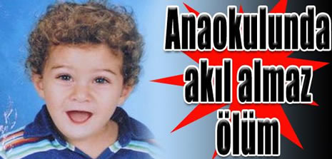
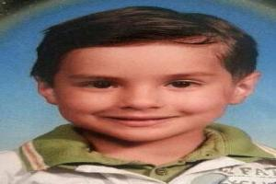
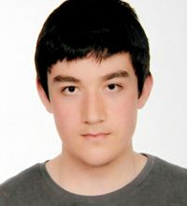
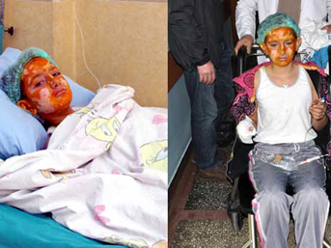
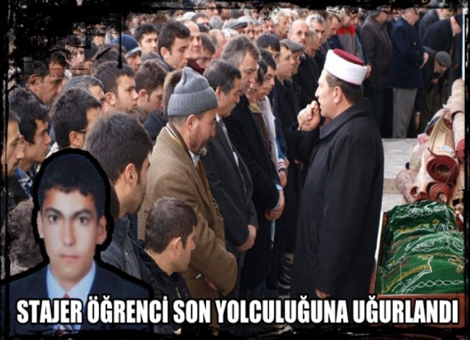
OKUL ORTAMLARINDA YAŞANAN KAZALAR

Slide 32
MEB okul kazalarına karşı yöneticileri uyardı
Milli Eğitim Bakanlığı Mardin'de bir öğrencinin üzerine dolap devrilmesi sonucu ölmesinin ardından okullarda alınan güvenlik önlemlerinin arttırılmasını istedi.
MEB’lığı geçtiğimiz Eylül ayında Mardin'in Kızıltepe ilçesinde Cumhuriyet İlköğretim Okulu 2. sınıf öğrencisi Reşat Kino'nun üzerine dolap devrilmesi sonucu ölmesinin ardından okullarda gerekli güvenlik önlemleri alınması konusunda çalışma başlattı. Bakanlık, acil koduyla 81 il milli eğitim müdürlüğüne tüm il, ilçe ve köy okullarında alınması gereken kuralları içeren bir yazı gönderdi.
04.10.201 Sabah Gazetesi

Slide 33
Efe BOZ
Ana Sınıfı Öğrencisiydi
Ana sınıfı öğrencisi lavabo kurbanı oldu. İstanbul Maltepe'de bir ana sınıfı öğrencisi, düşerek kırılan lavabonun boğazını kesmesi sonucu yaşamını yitirdi.
İstanbul Milli Eğitim Müdürlüğü, Maltepe'de ana okulu öğrencisinin ölümüyle ilgili inceleme ve soruşturma başlattı.
12.05.2010
CNN Türk

Slide 34
ŞÜKRÜ SALİH
Daha 7 yaşında ve I. Sınıf öğrencisiydi.
Ankara'nın Etimesgut ilçesinde, bir okulun yaklaşık 300 kilo ağırlığındaki raylı demir kapı üzerine düşen 7 yaşındaki Şükrü Salih Sağlam, hastanede hayat mücadelesi veriyor. Üzerine kapı düştükten sonra başını yere çarpan çocuğun tedavi gördüğü Turgut Özal Tıp Fakültesi Hastanesi'nde beyin ölümü gerçekleşti. Okuduğu İstiklal İlkokulu'nun kapısı altında kalan çocuğun ailesi ise ümidini kesmeyerek, herkesten dua bekliyor.
19.03.2013
Cihan Haber

Slide 35
OKULDA İSPİRTO ALEV ALDI
Tunceli'de bir ortaokulda laboratuvarda yapılan deney sırasında ispirtonun alev alması sonucu bir öğretmen ve iki öğrenci yaralandı. Tunceli Hürriyet Ortaokulu'nda Fen ve Teknoloji Öğretmeni Cihan Sevim ile 5. sınıf öğrencileri, bilim uygulamaları dersinde laboratuarda deney yaparken,
beherde bulunan ispirto alev aldı. Öğretmen Sevim ile öğrenciler Olida Kasun ve Rozelin Pamukçu'nun yüzünde ve vücudunda yanık oluştu. Polis ekiplerince inceleme yapıldı.
mynet haber
14 Şubat 2013

Slide 36

Bafra Endüstri Meslek Lisesi Öğrencisi Toprağa Verildi
Bafra Endüstri Meslek Lisesi Metal Teknolojisi alanı 12. Sınıf öğrencisi Osman Tural (19) geçirdiği iş kazası sonucu hayatını kaybetti.
19 Mayıs ilçesinde Bafra Endüstri Meslek Lisesi 12. sınıf öğrencisi 17 yaşındaki Osman, staj yaptığı bakım atölyesinde üzerine konteyner düşmesi üzerine hayatını kaybetti. Olayda ihmal olup olmadığı soruşturuluyor.
Bafra Net Haber
19 Ocak 2013

Slide 37
Samsun'da bir lise öğrencisi elektrik akımına kapılarak hayatını kaybetti.
Olay, İlkadım ilçesi İstasyon Mahallesi'nde bulunan Samsun Merkez Teknik Lise ve Endüstri Meslek Lisesi'nde dün meydana geldi. Edinilen bilgiye göre, Elektrik-Elektronik Teknolojileri Bölümü 12. sınıf öğrencisi Taha Temel (17), derste priz değiştirirken elektrik akımına kapıldı. Ambulansla Gazi Devlet Hastanesi'ne kaldırılan Taha Temel, hayatını kaybetti.
Sabah Gazetesi
30.12.2011

Slide 38
OKULLARDA CİVA KAZALARI
Son aylarda onlarca öğrencinin zehirlendiği okullardaki cıva kazaları konusu TBMM’ye taşındı.
Nisan 2005’te, Uşak/Ulubey’e bağlı Afgan Beldesi’nde, Afgan İlköğretim Okulu öğrencisi Gamze Aslan cıvayı evine götürünce, kardeşi Sevim ile annesi öldü.
5.03.2012
  Milliyet Gazetesi

Slide 39
OKULLARDA CİVA KAZALARI
24 Şubat’ta, Kilis Mısabeyli İlçesi 75. Yıl İlköğretim Okulu’nda cıva düştü, 110 öğrenci zehirlendi.
                15.03.2012
  Milliyet Gazetesi

Slide 40
OKULLARDA CİVA KAZALARI
28 Şubat’ta da Kahramanmaraş’ın Elbistan ilçesine bağlı Karahasanuşağı Köyü İlköğretim Okulu’nda laboratuvarda buldukları cıva ile oynayan 14’ü öğrenci 16 kişi vücutlarının kızarması üzerine hastaneye kaldırıldı.
  15.03.2012 Milliyet Gazetesi

Slide 41
OKULLARDA CİVA KAZALARI
Osmaniye’de 28 öğrenci cıvadan zehirlendi.
Cihanbeyli’de yere döktükleri cıvadan zehirlenen 30 öğrenci, öğretmen ve hizmetli zehirlendi.

Slide 42
Çalışma ortamlarımızın güvenliği, öğrencilerimizin de güvenliğidir!..........

Slide 43
TEMEL YAKLAŞIM
ÖNCE İNSAN !....

Slide 44

Kamu ve özel sektör gözetmeksizin tüm ÇalIşanlar kanun kapsamIna AlIndI.
Kapsam:
Sayı sınırı olmaksızın,
Memur, işçi, işveren, çırak, stajyer tüm çalışanlar,
Kamu ve özel sektöre ait bütün işler ve işyerleri,
Tarım vb. dahil tüm işkolları kanun kapsamına alınmıştır.
İstisna:
TSK, emniyet, afet müdahale ekipleri, ev hizmetleri, kendi nam ve hesabına tek başına çalışanlar kapsam dışındadır.

Slide 45
6331 SAYILI İŞ SAĞLIĞI ve GÜVENLİĞİ KANUNU
• Kamu kurumları ile 50’den az çalışanı olan ve az tehlikeli sınıfta yer alan işyerleri için ise;
01/07/2016 tarihine ertelenmiştir. Ancak;

Slide 46
İŞVERENİN GENEL YÜKÜMLÜLÜKLERİ
MADDE 4 – (1) İşveren, çalışanların işle ilgili sağlık ve güvenliğini sağlamakla yükümlü olup bu çerçevede;
a) Mesleki risklerin önlenmesi, eğitim ve bilgi verilmesi dâhil her türlü tedbirin alınması, organizasyonun yapılması, gerekli araç ve gereçlerin sağlanması, sağlık ve güvenlik tedbirlerinin değişen şartlara uygun hale getirilmesi ve mevcut durumun iyileştirilmesi için çalışmalar yapar.
b) İşyerinde alınan iş sağlığı ve güvenliği tedbirlerine uyulup uyulmadığını izler, denetler ve uygunsuzlukların giderilmesini sağlar.
c) Risk değerlendirmesi yapar veya yaptırır.

Slide 47
İŞVERENİN GENEL YÜKÜMLÜLÜKLERİ
ç) Çalışana görev verirken, çalışanın sağlık ve güvenlik yönünden işe uygunluğunu göz önüne alır.
d) Yeterli bilgi ve talimat verilenler dışındaki çalışanların hayati ve özel tehlike bulunan yerlere girmemesi için gerekli tedbirleri alır.
(2) İşyeri dışındaki uzman kişi ve kuruluşlardan hizmet alınması, işverenin sorumluluklarını ortadan kaldırmaz.
(3) Çalışanların iş sağlığı ve güvenliği alanındaki yükümlülükleri, işverenin sorumluluklarını etkilemez.
(4) İşveren, iş sağlığı ve güvenliği tedbirlerinin maliyetini çalışanlara yansıtamaz.

Slide 48
RİSK DEĞERLENDİRMESİ
MADDE 10
(1) İşveren, iş sağlığı ve güvenliği yönünden risk değerlendirmesi yapmak veya yaptırmakla yükümlüdür. Risk değerlendirmesi yapılırken aşağıdaki hususlar dikkate alınır:
a) Belirli risklerden etkilenecek çalışanların durumu.
b) Kullanılacak iş ekipmanı ile kimyasal madde ve müstahzarların seçimi.
c) İşyerinin tertip ve düzeni.
ç) Genç, yaşlı, engelli, gebe veya emziren çalışanlar gibi özel politika gerektiren gruplar ile kadın çalışanların durumunu, Göz önünde bulundurur.

Slide 49
ACİL DURUM PLANLARI, YANGINLA MÜCADELE VE İLKYARDIM
MADDE 11
(1) İşveren;
a) Çalışma ortamlarındaki mümkün ve muhtemel acil durumları belirler ve;
-Önleyici,
- Sınırlayıcı tedbirleri alır.
b) Acil durum planlarını yönetmeliklerdeki kriterlere göre hazırlar,
c) Acil durumlarla mücadele için işyerinin büyüklüğü ve taşıdığı özel tehlikeler, yapılan işin niteliği, çalışan sayısı ile işyerinde bulunan diğer kişileri dikkate alarak;
-önleme,
-koruma,
-tahliye,
-yangınla mücadele,
-İlk yardım ve benzeri konularda ,yönetmeliklerde belirlenen sayılara kişileri görevlendirir, ve eğitimlerini aldırtır.
ç) Özellikle ilk yardım, acil tıbbi müdahale, kurtarma ve yangınla mücadele konularında, işyeri dışındaki kuruluşlarla irtibatı sağlayacak gerekli düzenlemeleri yapar.

Slide 50
İŞ KAZASI VE MESLEK HASTALIKLARININ KAYIT VE BİLDİRİMLERİ ZORUNLUDUR!.
ÖZETLE :
MADDE 14 – (1) İşveren;
a) İş kazaları ve meslek hastalıklarının kayıtları, inceleme ve raporlarını hazırlar.
b) Ölüm veya yaralanma olmasa da işyeri, çalışan ve ekipmanların zarara uğramasına ve uğrama potansiyeline sahip olayları inceler ve rapor eder.

Slide 51
İŞ KAZASI VE MESLEK HASTALIKLARININ KAYIT VE BİLDİRİMLERİ ZORUNLUDUR!.
(2) İşveren, aşağıdaki hallerde belirtilen sürede Sosyal Güvenlik Kurumuna bildirimde bulunur:
a) İş kazalarını kazadan sonraki üç iş günü içinde.
b) Sağlık hizmeti sunucuları veya işyeri hekimi tarafından kendisine bildirilen meslek hastalıklarını, öğrendiği tarihten itibaren üç iş günü içinde.
(3) İşyeri hekimi veya sağlık hizmeti sunucuları; meslek hastalığı ön tanısı koydukları vakaları, Sosyal Güvenlik Kurumu tarafından yetkilendirilen sağlık hizmeti sunucularına sevk eder.
(4) Sağlık hizmeti sunucuları kendilerine intikal eden iş kazalarını, yetkilendirilen sağlık hizmeti sunucuları ise meslek hastalığı tanısı koydukları vakaları en geç on gün içinde Sosyal Güvenlik Kurumuna bildirir.

Slide 52
SAĞLIK GÖZETİMİ ZORUNLUDUR !...
ÖZETLE:
MADDE 15 – (1) İşveren;
a) Çalışanların işyerinde maruz kalacakları sağlık ve güvenlik risklerini dikkate alarak sağlık gözetimine tabi tutulmalarını sağlar.
b) Aşağıdaki hallerde çalışanların sağlık muayenelerinin yapılmasını sağlamak zorundadır:
1) İşe girişlerinde.
2) İş değişikliğinde.
3) İş kazası, meslek hastalığı veya sağlık nedeniyle tekrarlanan işten uzaklaşmalarından sonra işe dönüşlerinde talep etmeleri hâlinde.

Slide 53
SAĞLIK GÖZETİMİ ZORUNLUDUR !...
(2) Tehlikeli ve çok tehlikeli sınıfta yer alan işyerlerinde çalışacaklar, yapacakları işe uygun olduklarını belirten sağlık raporu olmadan işe başlatılamaz.
(3) Bu Kanun kapsamında alınması gereken sağlık raporları, işyeri sağlık ve güvenlik biriminde veya hizmet alınan ortak sağlık ve güvenlik biriminde görevli olan işyeri hekiminden alınır. Raporlara itirazlar Sağlık Bakanlığı tarafından belirlenen hakem hastanelere yapılır, verilen kararlar kesindir.
(4) Sağlık gözetiminden doğan maliyet ve bu gözetimden kaynaklı her türlü ek maliyet işverence karşılanır, çalışana yansıtılamaz.
(5) Sağlık muayenesi yaptırılan çalışanın özel hayatı ve itibarının korunması açısından sağlık bilgileri gizli tutulur.

Slide 54
İŞ SAĞLIĞI VE GÜVENLİĞİ KURULU OLUŞTURMAK
MADDE 22:
(1) Elli ve daha fazla çalışanın bulunduğu ve altı aydan fazla süren sürekli işlerin yapıldığı işyerlerinde işveren, iş sağlığı ve güvenliği ile ilgili çalışmalarda bulunmak üzere kurul oluşturur.
İşveren, iş sağlığı ve güvenliği mevzuatına uygun kurul kararlarını uygular.

Slide 55
6331 SAYILI KANUNA GÖRE İŞVERENİN DİĞER SORUMLULUKLARI
Madde 16: Çalışanların bilgilendirilmesi
Madde 17: Çalışanların eğitimi
Madde 18: Çalışanların görüşlerinin alınması

Slide 56
İŞVEREN –İŞVEREN VEKİLİ İSG UYGULAMARINDAN BİRİNCİ DERECEDEN SORUMLUDUR!....
İş kazası veya meslek hastalığından, işverenin kastı ya da işçilerin sağlığını koruma ve iş güvenliği ile ilgili mevzuat hükümlerine aykırı hareketinden işveren-işveren vekili sorumludur. 5510 Sayılı SSGSSK kanuna suçun rücu etme şekli de dikkate alınarak cezai hükümler uygulanır.
İşverenin sorumluluğunda gerçekleşen iş kazası ve meslek hastalıkları ile ilgili cezai işlemlerde;
5510 Sayılı SSGSSK,
Türk Ceza Kanunu,
Borçlar Kanunlarının ilgili maddeleri uygulanır.

Slide 57
EĞİTİM İŞ KOLUNDA
İŞ SAĞLIĞI VE GÜVENLİĞİ
TEHLİKE SINIFLARI

Slide 58
KURUMLARIMIZDA 6331 SAYILI YASA İLE İLGİLİ İZLENECEK YOL HARİTASI
Öncelikli olarak kurum yöneticileri;
İş Yerlerinin az, tehlikeli ve çok tehlikeli sınıflarından hangi tehlike sınıfında olduklarını 26.12.2012 tarihinde yayınlanan yönetmelikle doğrulatacaktır. (NACE Kodları ile ilgili bilgilendirmede mevcuttur.)
Tehlike gurubuyla ilgili sınıflandırma yapıldıktan sonra aşağıdaki sırayı takip edecekler.
1.Risk analizleri yapılacak
2.Acil eylem planını hazırlayacak
3.Çalışanların eğitimlerini tamamlayacak
4.Ölçüm ve muayene işlemleri tamamlanacak
5.Çalışanlar kendi aralarında temsilci atamalarını yapacaklar
6.İşyerinde İş Sağlığı ve Güvenliği Kurulu oluşturulacaktır.

Slide 59
6331 SAYILI İŞ SAĞLIĞI VE GÜVENLİĞİ KANUNUNA GÖRE UYGULANACAK İDARİ PARA CEZALARI
(01.01.2014-31.12.2014 )

Slide 60
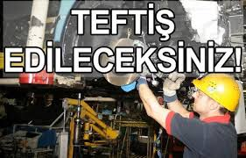
ÖNLEMEK ÖDEMEKTEN DAHA UCUZDUR!.....

Slide 61


İş Güvenliği UzmanI ve İş yeri Hekimi Görevlendirilmemesi veya Hizmet AlInmamasI
.
Her bir kişi için 5.601 TL, aykırılığın devam ettiği her ay için aynı miktar .
İş Sağlığı ve Güvenliği Kanunu Md : 26/1-a

Slide 62
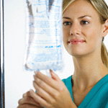
DİĞER SAĞLIK PERSONELİ GÖREVLENDİRİLMEMESİ.
2.800 TL, aykırılığın devam ettiği her ay için aynı miktar
İş Sağlığı ve Güvenliği Kanunu Md : 26/1-b

Slide 63
İŞ YERİ VE İŞ SAĞLIĞI GÜVENLİK BİRİMLERİNİN KURULMAMASI
İşverenin; gerektiği halde işyeri sağlık ve güvenlik birimi kurmaması 1.680 TL
İş Sağlığı ve Güvenliği Kanunu Md : 10 / 26/1-c

Slide 64
İŞVERENİN İŞ SAĞLIĞI VE İŞ GÜVENLİĞİ UZMANLARININ HAK VE YETKİLEİRİNİ KISITLAMASI
İşverenin; iş güvenliği uzmanlarının ve işyeri hekimlerinin hak ve yetkilerinin kısıtlaması 1.680 TL
İş Sağlığı ve Güvenliği Kanunu Md : 10 / 26/1-c

Slide 65
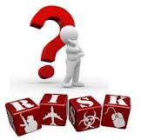
RİSK DEĞERLENDİRİLMESİNİN YAPILMAMASI
İşveren, iş sağlığı ve güvenliği yönünden risk değerlendirmesi yapmak veya yaptırmakla yükümlüdür.
3.361 TL , Lirası aykırılığın devam ettiği her ay için 5.041TL
İş Sağlığı ve Güvenliği Kanunu Md : 10 / 26/1-ç

Slide 66
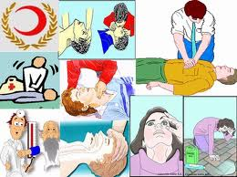
ACİL DURUM PLANLARININ YAPILMAMASI
İşveren, acil durumların olumsuz etkilerinden korunmak üzere gerekli ölçüm ve değerlendirmeleri yapar, acil durum planlarını hazırlar. Acil durum ekiplerini kurar.
Uyulmayan her bir yükümlülük için 1.120 TL, aykırılığın devam ettiği her ay için aynı miktar
İş Sağlığı ve Güvenliği Kanunu Md : 11 / 26/1-d

Slide 67
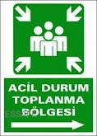
TAHLİYE PLANININ YAPILMAMASI
Ciddi, yakın ve önlenemeyen tehlikenin meydana gelmesi
Durumunda işveren ;
Çalışanların işi bırakarak derhal çalışma yerlerinden ayrılıp güvenli bir yere gidebilmeleri için, önceden gerekli düzenlemeleri yapar ve çalışanlara gerekli talimatları verir.
Uyulmayan her bir yükümlülük için 1.120 TL, aykırılığın devam ettiği her ay için aynı miktar.
İş Sağlığı ve Güvenliği Kanunu Md : 12 /26/1-d

Slide 68
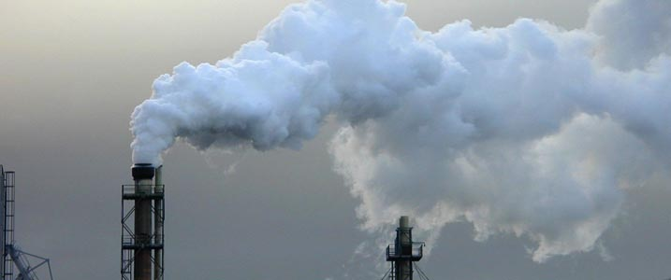
GAZ, TOZ, GÜRÜLTÜ, TİTREŞİM, AYDINLATMA
ÖLÇÜMÜ YAPILMAMASI .
Kontrol, ölçüm, inceleme yapılmaması yada yaptırılmaması 1.680 TL
İş Sağlığı ve Güvenliği Kanunu Md : 26/1-ç

Slide 69

İŞ KAZASI İNCELEME RAPORLARI
İşveren, bütün iş kazalarının ve meslek hastalıklarının kaydını tutar, gerekli incelemeleri yaparak bunlar ile ilgili raporları düzenler.
Her bir yükümlülük için ayrı ayrı 1.680 TL
İş Sağlığı ve Güvenliği Kanunu Md : 14 / 26/1-e

Slide 70

İŞ KAZALARININ BİLDİRİM SÜREÇLERİNE UYULMAMASI
İşveren, iş kazalarını kazadan sonraki üç ( 3) iş günü içinde Sosyal Güvenlik Kurumuna bildirimde bulunur.
Bildirimde bulunmayan her olay için 2.240 TL
İş Sağlığı ve Güvenliği Kanunu Md : 14 / 26/1-e

Slide 71

SAĞLIK GÖZETİMİ
İşveren , çalışanların işyerinde maruz kalacakları sağlık ve güvenlik risklerini dikkate alarak sağlık gözetimine tabi tutulmalarını sağlar.
İşe Giriş ve Periyodik Sağlık Raporlarının Olmaması.
Sağlık gözetimine tabi tutulmayan veya sağlık raporu alınmayan her çalışan için 1.000 TL
İş Sağlığı ve Güvenliği Kanunu Md : 15 / 26/1-f

Slide 72

ÇALIŞANLARIN BİLGİLENDİRİLMEMESİ
İşyerinde iş sağlığı ve güvenliğinin sağlanması ve sürdürülebilmesi amacıyla işveren, çalışanları ve çalışan temsilcilerini işyerinin özelliklerini de dikkate alarak aşağıdaki konularda bilgilendirir.
İŞYERİNDEKİ RİSKLER
ALINMASI GEREKEN ÖNLEMLER
İLK YARDIM, ACİL DURUM
YANGINLA MÜCADELE
Bilgilendirilmeyen her bir çalışan için 1.200 TL
İş Sağlığı ve Güvenliği Kanunu Md : 16 / 26/1-g

Slide 73
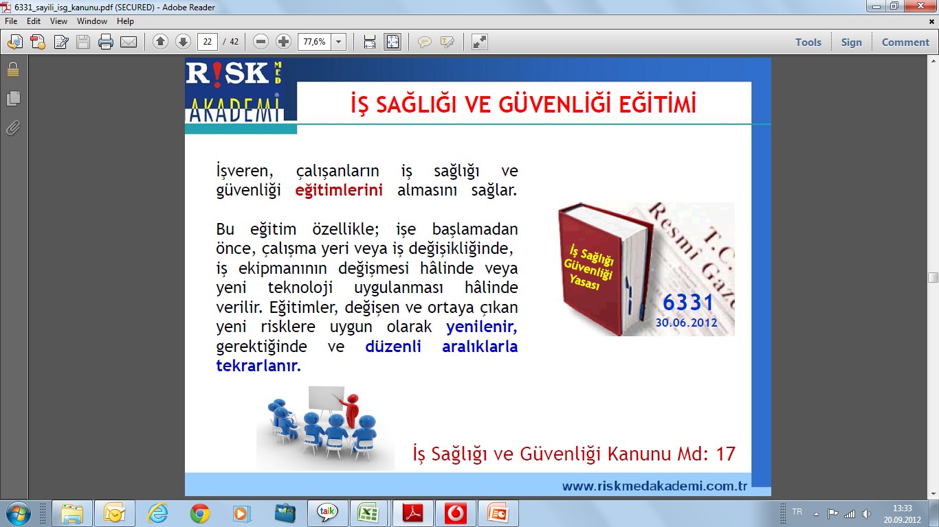
İŞ SAĞLIĞI VE GÜVENLİĞİ EĞİTİMLERİN YAPILMAMASI
İşveren, çalışanların iş sağlığı ve güvenliği eğitimlerini almasını sağlar.
Bu eğitim özellikle; işe başlamadan önce, çalışma yeri veya iş değişikliğinde, iş ekipmanının değişmesi halinde veya yeni teknoloji uygulanması halinde verilir. Eğitimler, değişen ve ortaya çıkan yeni risklere uygun olarak yenilenir, gerektiğinde ve düzenli aralıklarla tekrarlanır.
Her bir çalışan için 1.200 TL
İş Sağlığı ve Güvenliği Kanunu Md : 17 / 26/1-h

Slide 74

ÇALIŞANLARIN KATILIMININ ENGELLENMESİ
İşveren, görüş alma ve katılımın sağlanması konusunda, çalışanlara iş sağlığı ve güvenliği ile ilgili konularda görüşlerinin alınması, teklif getirme hakkının tanınması ve bu konulardaki görüşmelerde yer alma ve katılımlarının sağlanması imkanı yaratır.
Çalışanların Görüşünün Alınmaması, Katılımlarının Sağlanmaması
Her bir aykırılık için ayrı ayrı
1.200 TL
İş Sağlığı ve Güvenliği Kanunu Md : 18 / 26/1-h

Slide 75

BAKANLIK KONTROL VE DENETİMLERİNE ENGEL OLMA
Bakanlık, işyerlerinde iş sağlığı ve güvenliği konularında ölçüm, inceleme ve araştırma yapmaya, bu amaçla numune almaya ve eğitim kurumları ile ortak sağlık ve güvenlik birimlerinde kontrol ve denetim yapmaya yetkilidir.
Eğitim Kurumları ile Ortak Sağlık ve Güvenlik birimlerinin kontrol ve denetiminin yapılmasına engel olan işverene 5.601 TL.
İş Sağlığı ve Güvenliği Kanunu Md : 24 / 26/1-k

Slide 76
BAKANLIK TARAFINDAN ÇIKARILAN YÖNETMELİKLERİN İŞVEREN TARAFINDAN UYGULANMAMASI
İşverenin 30. maddeye istinaden iş sağlığı ve iş güvenliği ile ilgili olarak çıkarılan yönetmeliklere belirtilen yükümlülükleri yerine getirmemesi.
Uyulmayan her hüküm için tespit edilen tarihten itibaren aylık olarak 1.200 TL
İş Sağlığı ve Güvenliği Kanunu Md : 29 / 26/1-n

Slide 77
“İŞ SAĞLIĞI ve GÜVENLİĞİ,
HERKESİN HAKKI ve
SORUMLULUĞUDUR.”

Slide 78
TEŞEKKÜRLER
Bülent GÜNGÖR
Teknik Öğretmen
İş Güvenliği Uzmanı
(C Sınıfı, Belge No: 38911)

